Slide 1

ConnectE: Connecting Embeddings for Knowledge Graph Entity Typing
汇报人：杨心逸
日 期：2021-8-？
Notes:
大家好，今天我要介绍的这篇论文题目是《知识图实体类型的连接嵌入》,来自于2020年ACL

Slide 2
摘要
本文提出了一种新的实体分类方法，基于联合学习的思路，从已知实体类型标注集中局部类型标注知识和知识图谱中全局三元组知识两类数据中挖掘知识，提出了两种有效的基于知识驱动的实体类型推理机制，建立了两个新的嵌入模型并加以实现。最终，建立联合模型并实现实体类型推理。通过在真实数据集Freebase和YAGO上的两类实验（即实体类型预测和实体类型分类），验证了论文所提实体类型推理机制和模型的有效性。
2
Notes:
已知实体类型标注集中局部类型标注知识（Local typing knowledge）
知识图谱中全局三元组知识（Global triple knowledge）

Slide 3
大纲
1、简介
2、模型
3、实验
4、结论
3
Notes:
这是这次汇报的大纲

Slide 4
1、动机
知识图的实体类型的不完全性导致知识图谱驱动任务中的一些类型相关算法非常低效甚至不可用，且实体类型补全同样也是知识图谱补全不可缺少的一部分，且具有相同实体类型地实体在聚类时会更好地聚集在一起的优良品质。
为了解决KG实体类型不完整的问题，本文提出了一种新的嵌入方法来推断缺失的实体类型实例，该方法不仅使用来自实体类型断言的本地类型知识，但也利用了来自知识图谱的全局三元组知识。因此，作者用这两种结构知识构建了两种不同的知识驱动型推理机制。
4
Notes:
首先是本文的动机，（读PPT），本文主要研究KG实体类型，即推断KG中缺失的实体类型实例

Slide 5
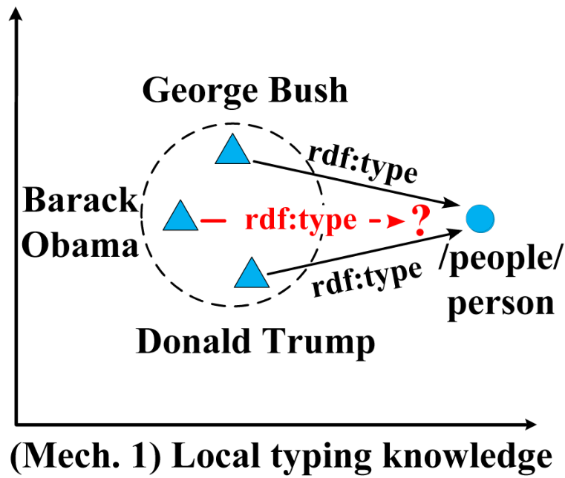
1、简介
机制 1
一个实体缺失的实体类型可以从嵌入空间中接近该实体的其他实体中找到，如图所示
很明显存在两个相似实体Barack Obama和Donald Trump。而Barack Obama缺少的实体类型，可能就能由Donald Trump的实体类型影响。
5

Slide 6
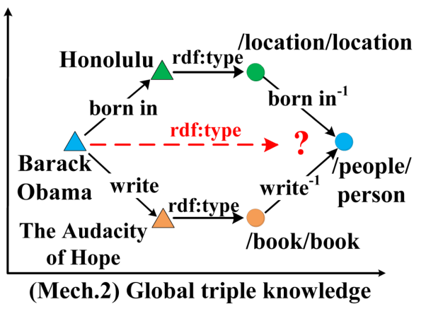
1、简介
机制 2
一个(头或尾)实体的缺失实体类型可以通过它们之间的关系从其他(尾或头)实体的类型中推断出来，如图所示
观察实体Barack Obama和实体Honolulu，两个实体的实体联系为born in。构成三元组(Barack Obama, born in, Honolulu),更通用的为(/people/person, born in, /location/location)。因此，可以得到如下公式Honolulu − Barack Obama = /location/location-/people/person (= born in)，当有一个缺失实体类型的实例(Barack Obama, type=? )，我们就可以用这个公式去求解。
6

Slide 7

1、简介
显然，机制一和机制二需要两个不同的模型去实现。
首先，考虑到实体和实体类型是完全不同的对象，我们为它们构建了两个不同的嵌入空间，即实体空间和实体类型空间。
因此，我们通过用映射矩阵M将实体从实体空间投影到实体类型空间来编码(e，t)实体类型实例，写作
称之为E2T。
7

Slide 8

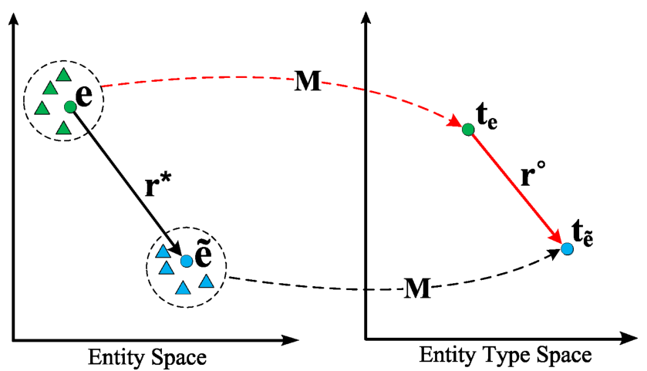

1、简介
此外，本文通过从全局三元组（$e,$ $r, \tilde{e}$）进行新的推广来学习类型三元组（$t_{e},r,t_{\tilde{e}}$）的合理性，即使该类型三元组最初并不存在。
遵循翻译模型的假设，有
称之为TRT。
8
Notes:
E2T和TRT是这两种机制的实现模式。
图2展示了本文模型的简要说明

Slide 9
1、简介
本文的贡献如下：
提出了一个新的框架，通过连接实体类型实例和全局三元组信息来推断KGs中缺失的实体类型实例，并相应地给出了两种有效的机制
在这些机制下，提出了两个新的基于嵌入的模型：一个用于预测给定实体的实体类型，另一个用于编码来自知识图谱的实体类型和关系之间的相互作用。两种模型的组合被用来进行实体类型推断。
在两个真实数据集上进行了实体类型推断的实验，实验表明本文的模型能够成功地考虑全局三元组信息来改进知识图谱实体分类的效果。
9
Notes:
先介绍一下本文中的符号

Slide 10
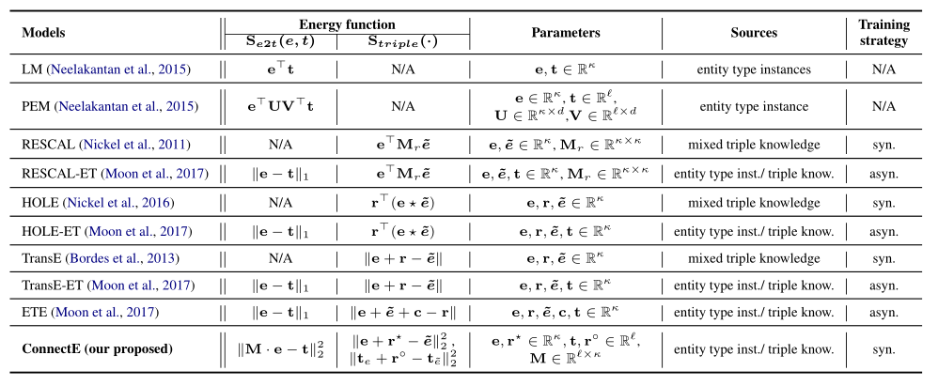
1.5、相关工作
虽然关于实体类型之前有一定的研究，但是明显都有一定的缺陷，比如LM，PEM忽视了全局三元组知识。而RESCAL-ET，HOLE-ET，TransE-ET和ETE错误的认为实体类型和实体在一个空间中，这显然并不合理，等等还有一些其他模型，如下图所示：
10
Notes:
简单介绍一下相关工作

Slide 11



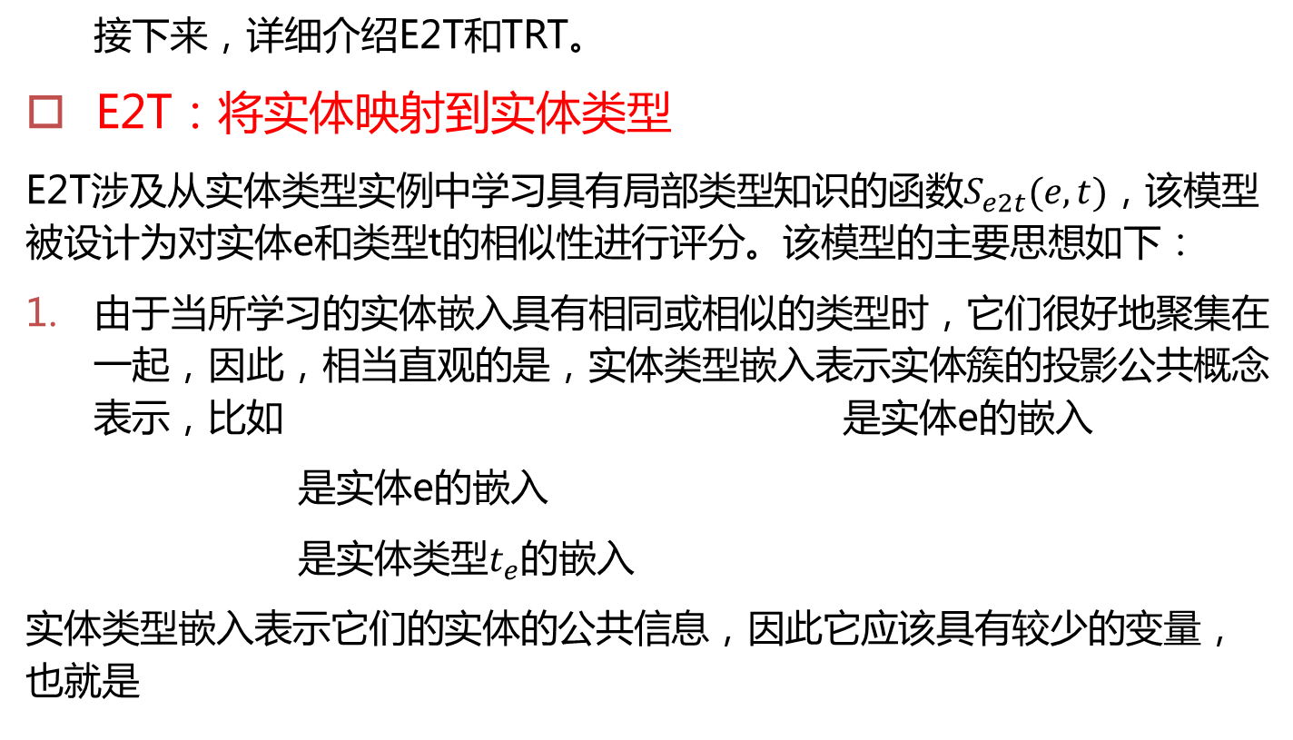
2、模型
接下来，详细介绍E2T和TRT。
E2T：将实体映射到实体类型
E2T涉及从实体类型实例中学习具有局部类型知识的函数$S_{e2t}(e,t)$，该模型被设计为对实体e和类型t的相似性进行评分。该模型的主要思想如下：
由于当所学习的实体嵌入具有相同或相似的类型时，它们很好地聚集在一起，因此，相当直观的是，实体类型嵌入表示实体簇的投影公共概念表示，比如 是实体e的嵌入
是实体e的嵌入
是实体类型$t_{e}$的嵌入
实体类型嵌入表示它们的实体的公共信息，因此它应该具有较少的变量，也就是
11

Slide 12



2、模型
由于实体和实体类型是完全不同的对象，我们分别为它们构建了两个嵌入空间：实体空间和实体类型空间。
受前人工作（TranSparse）的启发，我们改编了操作矩阵M，将原来的实体从实体空间投影到关系空间，改由实体从实体空间投影到实体类型空间，我们定义
因此，该模型首先将实体嵌入投影到实体类型空间中，然后计算该投影和实体类型嵌入之间的相似性度量。
E2T的评分函数：
是将实体嵌入映射到实体类型空间的传递矩阵
正确的实体类型实例的得分应该较低，不正确的实体类型实例的得分应该较高。
12

Slide 13



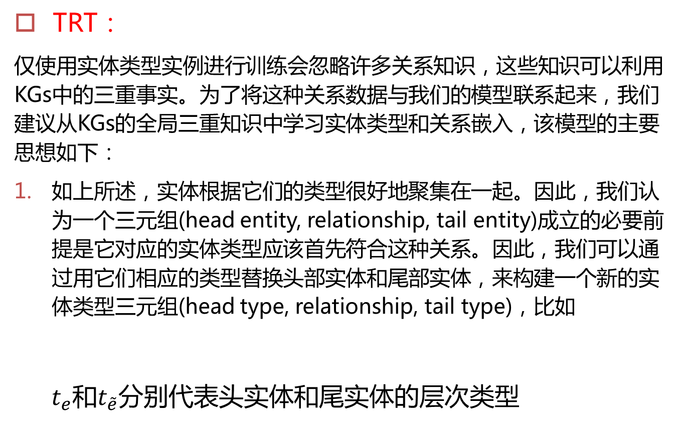
2、模型
TRT：
仅使用实体类型实例进行训练会忽略许多关系知识，这些知识可以利用KGs中的三重事实。为了将这种关系数据与我们的模型联系起来，我们建议从KGs的全局三重知识中学习实体类型和关系嵌入，该模型的主要思想如下：
如上所述，实体根据它们的类型很好地聚集在一起。因此，我们认为一个三元组(head entity, relationship, tail entity)成立的必要前提是它对应的实体类型应该首先符合这种关系。因此，我们可以通过用它们相应的类型替换头部实体和尾部实体，来构建一个新的实体类型三元组(head type, relationship, tail type)，比如
$t_{e}和t_{\tilde{e}}分别代表头实体和尾实体的层次类型$
13
Notes:
D是由许多三元组组成的训练集
R是关系的集合

Slide 14




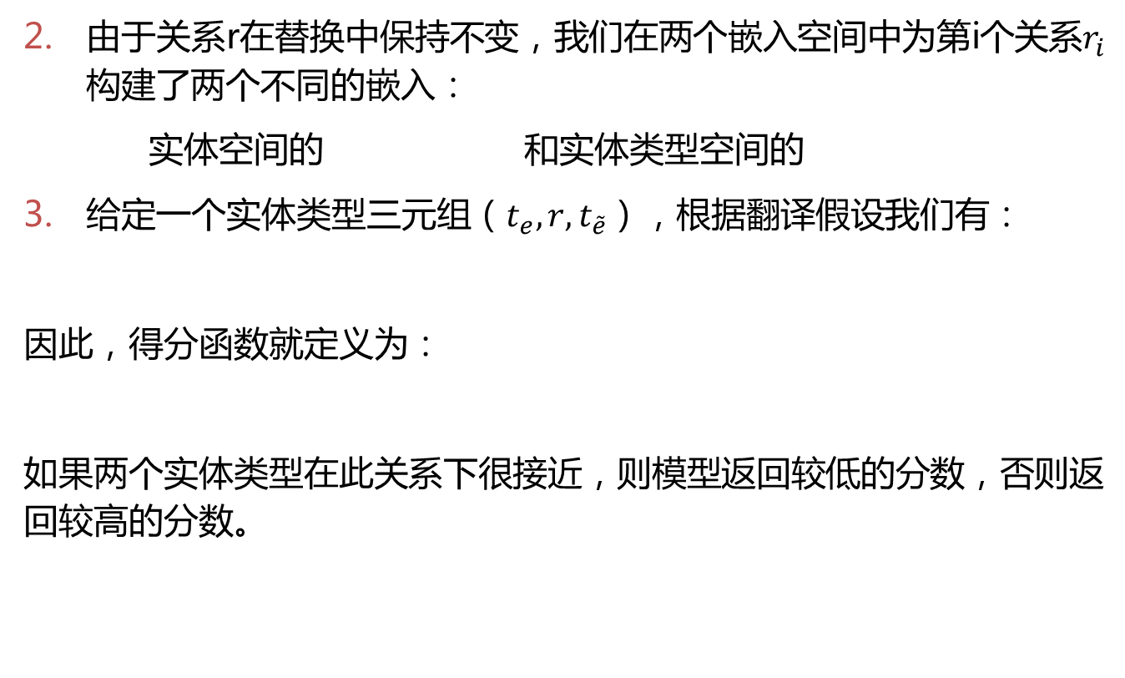
2、模型
由于关系r在替换中保持不变，我们在两个嵌入空间中为第i个关系$r_{i}构建了$两个不同的嵌入：
实体空间的 和实体类型空间的
给定一个实体类型三元组（$t_{e},r,t_{\tilde{e}}$），根据翻译假设我们有：
因此，得分函数就定义为：
如果两个实体类型在此关系下很接近，则模型返回较低的分数，否则返回较高的分数。
14
Notes:
这个图其实就是对E2T和TRT的说明

Slide 15
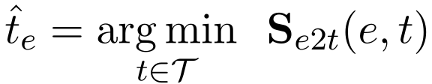
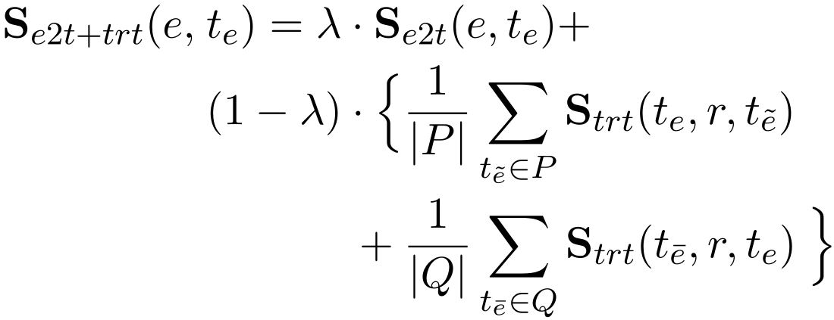
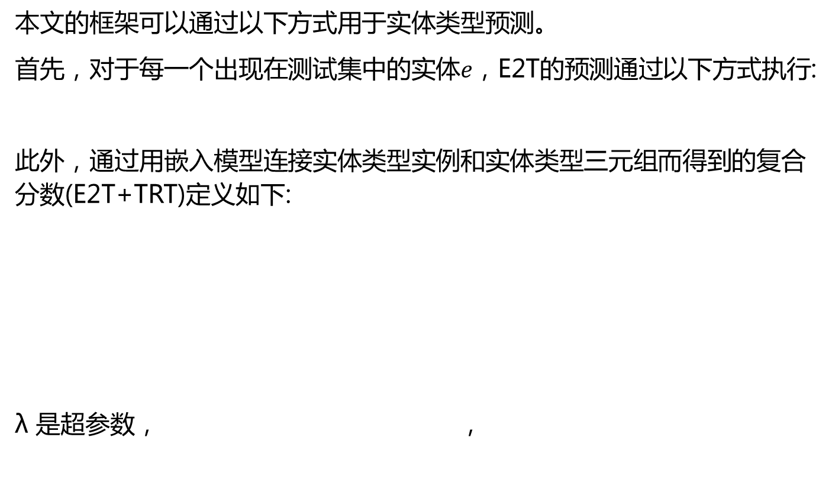
2、模型
本文的框架可以通过以下方式用于实体类型预测。
首先，对于每一个出现在测试集中的实体$e$，E2T的预测通过以下方式执行:
此外，通过用嵌入模型连接实体类型实例和实体类型三元组而得到的复合分数(E2T+TRT)定义如下:
λ 是超参数， ，
15
Notes:
比如说：e是一个头实体，P是所有对应尾部实体类型的集合
比如说：e是一个尾实体，Q是所有对应头部实体类型的集合
|P|和|Q|分别代表P和Q中实体类型的总数

Slide 16
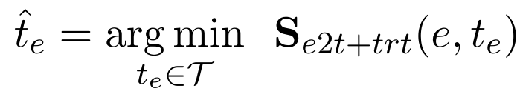
2、模型
通过以下方式进行预测：
综上，我们最终的组合模型ConnectE(E2T+TRT)支持符合实体类型实例和全局三元组信息的预测。
16

Slide 17
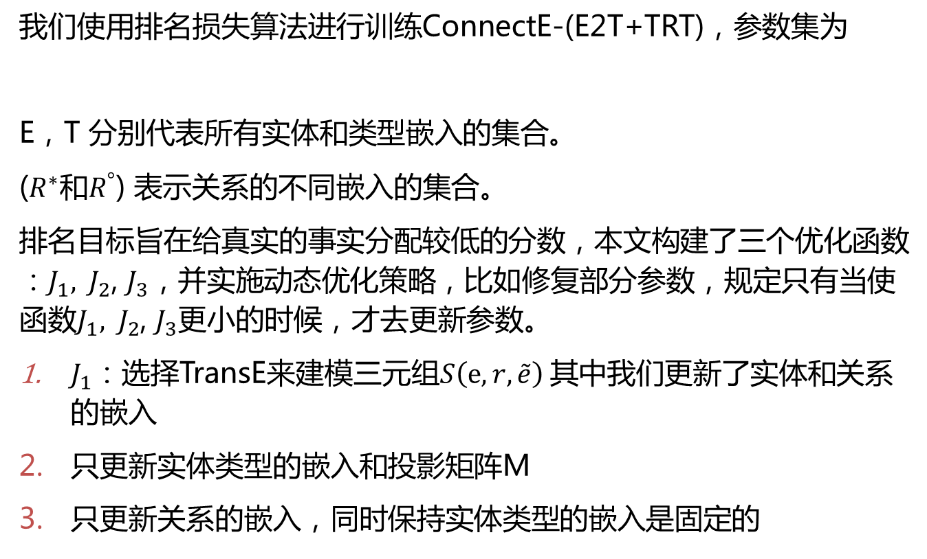
2、模型——优化
我们使用排名损失算法进行训练ConnectE-(E2T+TRT)，参数集为
E，T 分别代表所有实体和类型嵌入的集合。
($R^{∗}和R^{°}$) 表示关系的不同嵌入的集合。
排名目标旨在给真实的事实分配较低的分数，本文构建了三个优化函数：$J_{1}, { J}_{2}$, $J_{3}，\text{并实施动态优化策略，}$比如修复部分参数，规定只有当使函数$J_{1}, { J}_{2}$, $J_{3}$更小的时候，才去更新参数。
$J_{1}$：选择TransE来建模三元组$S\left(e,r,\tilde{e}\right)$其中我们更新了实体和关系的嵌入
只更新实体类型的嵌入和投影矩阵M
只更新关系的嵌入，同时保持实体类型的嵌入是固定的
17

Slide 18
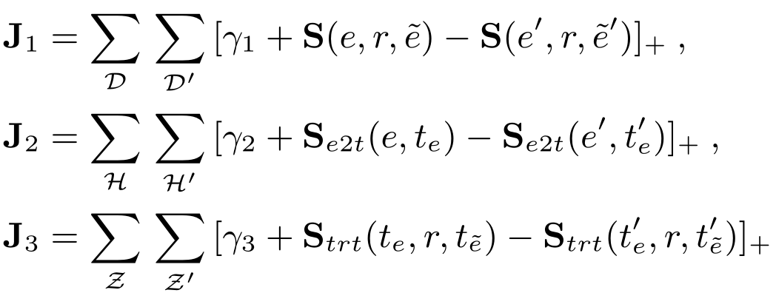

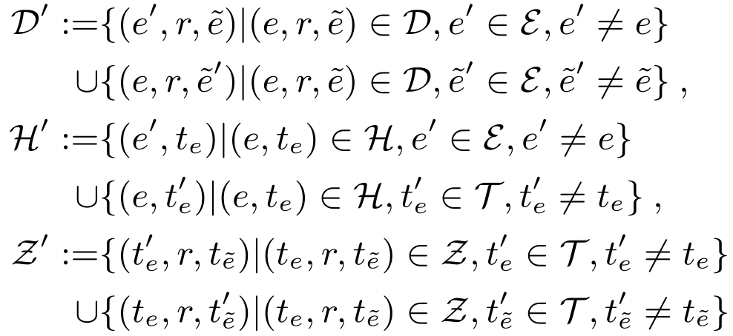
2、模型——优化
超参 ，负三元组构建如下：
D、H是知识图谱中三元组和实体类型实例的训练数据集；Z是类型三元组的训练数据集，通过用对应的实体类型替换D中的实体得到
18

Slide 19
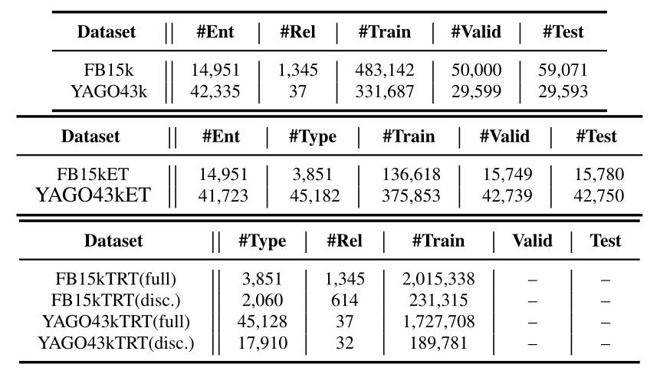



3、实验
数据集
19
Notes:
本文的数据集D采用的是FB15k和YAGO43k，分别是Freebase和YAGO的子集
我们使用两种实体和实体类型构建映射数据集FB15kET和YAGO43kET,也就是H
此外，我们根据D和H构建了新的类型三元组数据集Z，用实体类型替换D中的实体
这个disc是full丢弃出现低频（如频率为1）的新生成数据后的数据集

Slide 20
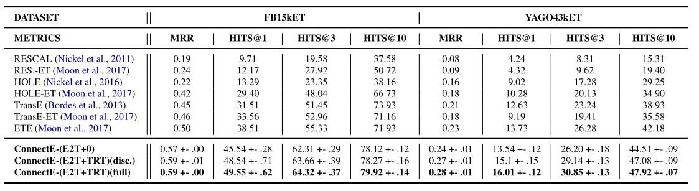
3、实验
实体类型预测
20
Notes:
当一对(实体，实体类型)的类型丢失时，这个任务集中完成，目的是验证我们的模型推断丢失的实体类型实例的能力。
从表3中我们可以看到，就FB15kET和Y AGO43kET上的所有指标而言，我们的ConnectE优于实体类型预测的所有基线。它证实了连通性在用局部类型和全局三重知识建模以及推断KGs中缺失的实体类型实例方面的能力。模型connect(E2T+TRT)(完整)获得最高分。
分析1：在E2T中，考虑到实体类型嵌入表示属于该类型的所有实体的公共信息，我们利用映射矩阵M将实体嵌入压缩到类型嵌入空间中。类型嵌入应该在实体嵌入的共享子空间中。E2T与基线比较的实验结果表明，这一假设是相当合理的。
分析2：在E2T+TRT中，我们构建新的类型-关系-类型数据，然后将它们与实体类型实例连接起来。这种方法为(弱)监督实体类型预测提供了更直接的有用信息。例如，假设头部实体巴拉克·奥巴马属于类型person，关系是born in，我们能够很容易想到尾实体檀香山的类型是location，因此ConnectE-(E2T+TRT)表现比ConnectE-(E2T+0)好。
分析3：disc其训练时间随着训练数据量减少90%而减少90%，并且效果与full相当

Slide 21
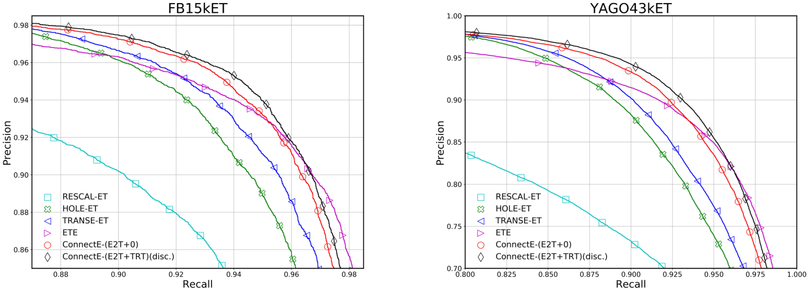
3、实验
实体类型分类
21
Notes:
该任务旨在判断测试数据中的每个实体类型实例是否成立，这可以看作是一个二元分类问题
图3的两个数据集上绘制了类型分类任务的PR曲线，使用的是disc因为其学习速度比后者快很多并且结果相近
在FB15kET上，召回率0.88~0.97时查准率最高，在YAGO43kET上，召回率0.94时查准率最高。这证实了我们的模型的能力，因为它们不仅可以推断KG中的缺失类型，而且在KG实体类型分类中表现良好。

Slide 22
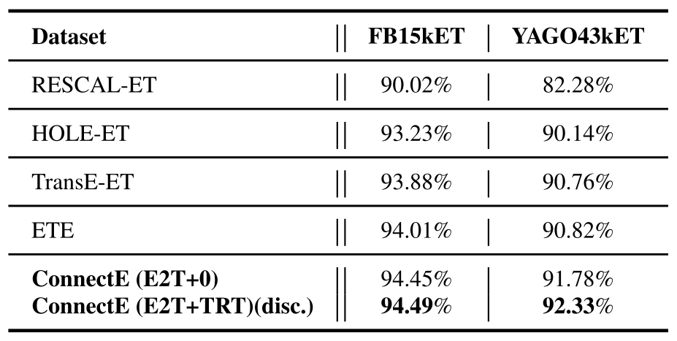
3、实验
实体类型分类
22
Notes:
表4展示了实体类型分类的评估准确性结果，从中我们可以观察到（1）在FB15kET上，xxx达到了最高的精度94.49%，相比于最相近的模型ETE，超过了0.48%。在YAGO43kET上表现也很好，高于ETE1.51%
（2）与YAGO43kET的改进相比，FB15kET中加上TRT并没有什么效果，表明FB15kET中的类型三元组对实体类型分类的贡献比较小。

Slide 23
3、实验
评价指标
文中同时涉及文本生成任务和知识图谱补全任务，因此在评价指标方面作者也兼顾了两方面。生成任务采用的指标有BLEU2，BLEU3，RougeL，F1 BERT-score。知识图谱补全的指标有常见的MRR和HITS@N。常用指标的对比对象都是预测或生成的单个路径和原始的单个路径对比，文中为了将一打句子生成的图（路径拼成的图）与原始图作为整体对比，提出使用一个新的指标：GED（图编辑距离）来计算从新图到原始图所需要的距离，距离越小说明两个图越相似。因为同时设计生成和知识图谱补全，用不同的指标来选择最后的测试模型得出的结论也会不同，因此作者提供了两种选择：基于于Best MRR选择模型和基于Best BLEU2选择模型。
23
Notes:
BLEU(https://zhuanlan.zhihu.com/p/223048748)
Rouge-L(https://blog.csdn.net/qq_25222361/article/details/78694617)
F1-score(https://blog.csdn.net/qq_14997473/article/details/82684300)

Slide 24
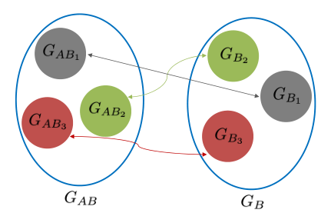
3、实验
GED
找到将一个图转换成另一个图的最小成本路径(包括节点/边替换、删除和插入)。
因为一般来说，精确的GED计算是NP难问题，并且对于大型图实际上是不可行的，所以我们提出了一种基于局部子图的近似，如右上图所示。
为了定义匹配节点(对应于头部和尾部)和弧(对应于关系运算符)的成本，我们使用BERT将它们编码成特征向量，并将它们的欧几里德距离值与预定义的阈值进行比较，以识别匹配的节点/边。
24
Notes:
基于局部子图的GED计算。GED是作为相应局部图的平均值计算的。随着局部图尺寸的增加，计算值更接近全局GED。在我们的实验中，由于计算成本，我们使用了由10条路径组成的子图。路径数量越多，GED的计算成本就越高。

Slide 25
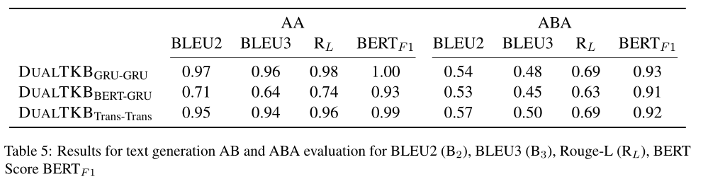

3、实验
实验结果—AA(文本-文本)、ABA(文本-路径-文本)
BLEU越接近1越好
$R_{L}越大越好$
BERT F1越接近1越好
25
Notes:
文本到文本(AA)任务在各项指标上都表现良好，同时也看出不同模型的性能的差距也是很大的。但文本到路径到文本(ABA)任务的表现则相对差许多，说明间接路径(BA)到文本的跨模态的知识迁移能力仍然需要提升。

Slide 26
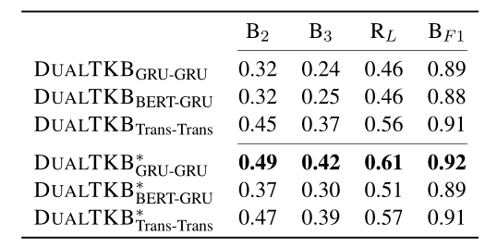
3、实验
实验结果—BA(路径-文本)
26
Notes:
从路径生成句子是另一个重要的任务。
对比ABA和BA的结果，可以看出ABA的整体效果是要优于BA，说明直接将路径转换为文本的效果其实还有待提升的。
上表中报告了两种模型选择的方式，原来的模型是基于Best MRR选择的，星号的模型是基于Best BLEU2选择的

Slide 27
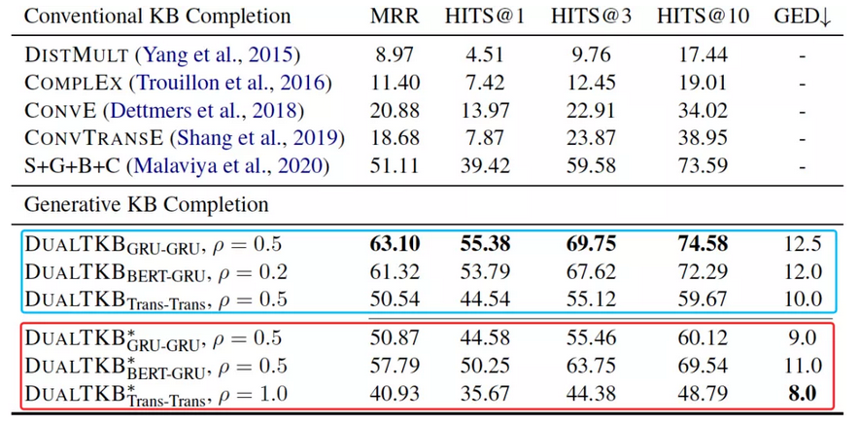
3、实验
实验结果—AB(文本-路径)
27
Notes:
针对MRR、HITS和GED指标的ConceptNet测试集的常规和生成性知识库完成结果。
上表中报告了两种模型选择的方式，蓝框的模型是基于Best MRR选择的，红框模型是基于Best BLEU2选择的，明显蓝框中的模型效果更好。
此处无法得出结论哪个模型是最好的，不同的框架选择、不同的选择指标、不同的监督比例（ρ) 导致的结论都不相同。但可以得出结论的是DualTKB训练的模型的整体性能是相对稳定的，并且可以找到若干模型的性能比之前模型更好。

Slide 28
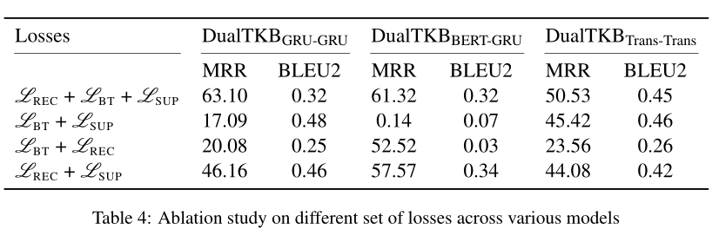

3、实验
损失函数的消融实验
作者评估了$L_{REC}、$ $L_{BT}和L_{SUP}$对模型整体性能的影响。
如表4，消除了任意一个损失后，模型的性能都会下降。
同时，对于不同的模型，每个损失都有它自己的影响。
28
Notes:
LBT对GRU-GRU模型较有价值，弱监督LSUP对Trans-Trans模型更重要
另一个有趣的结论是，虽然LSUP显性地LBT隐性地都控制传输质量(TAB和TBA)，但它们仍然是相互补充的，即在相同的损失下使用两者仍然有好处。

Slide 29
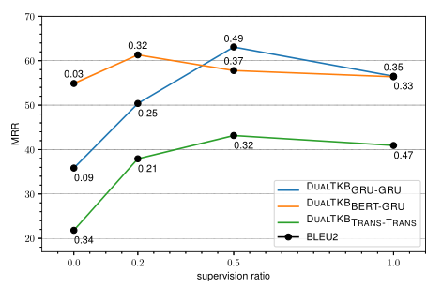
3、实验
监督比ρ的影响
从0增加到0.2的过程中，三个模型的MRR都获得了明显的提升。
当比例从0.2继续增加时，不同模型的变化趋势却不相同。
当比例增加到1时，模型性能却低于比例等于0.5时
29
Notes:
弱监管对模型性能的影响如图5所示
文中多处强调说加一点点点weak supervison就可以使得模型性能提升很多。那么一点点是多少呢？
图中对比了监督比例从0增加到1 (x轴）的过程中 MRR和BLEU2（y轴）的变化。
针对这一现象，文中的解释是，因为弱监督数据中路径和文本的对齐不是exact match，所以加多了监督反倒将噪声引入了。噪声可以理解为，不是所有对齐的句子和路径都表达的相同的知识，所以监督数据过多时其实是引入了更多的错误信息

Slide 30
4、结论
本文将从文本中构建知识图谱和从知识图谱生成文本看成对偶问题，提出了DualTKB模型，旨在学习文本和路径之间知识的迁移。换句话说，提出了一个文本和KG格式转换器。
本文工作涉及了一系列的任务，包括自然语言生成，三元组抽取，知识图谱补全，跨模态的知识迁。本文提出的框架理论上是有通用性的，虽然理想和现实还是有一些差距，但本文的工作算是往前迈出了一步。
为了进行评估，本文提出了一个新的常识知识库补全任务。尽管我们的模型被设计为在无监督的环境下工作，但我们通过创建弱监督数据集来研究弱监督的影响，并表明即使是少量的弱监督也会显著提高模型性能。
30

Slide 31
4、结论
为了进行评估，本文提出了一个新的常识知识库补全任务。尽管本文的模型被设计为在无监督的环境下工作，但我们通过创建弱监督数据集来研究弱监督的影响，并表明即使是少量的弱监督也会显著提高模型性能。
当前的工作是朝着知识库构建/补全和从知识库生成人类可读文本的总体目标迈出的一步。未来的工作可以集中在扩展从知识库中的图形生成整个文本段落的能力，以及将大部分文本转换成连贯的图形结构。
31

Slide 32
谢谢！
32

